Slide 1
SPRING 메일발송

Slide 2
SMTP
smtp.gmail.com
smtp.naver.com/ 465
smtp.mail.nate.com/ 485

Slide 3
메이븐 설정
<!-- 메일발송 지원 기능 -->
<dependency>
<groupId>org.springframework</groupId>
<artifactId>spring-context-support</artifactId>
<version>${org.springframework-version}</version>
</dependency>
<!-- Java Mail API -->
<dependency>
<groupId>javax.mail</groupId>
<artifactId>mail</artifactId>
<version>1.4.7</version>
</dependency>

Slide 4
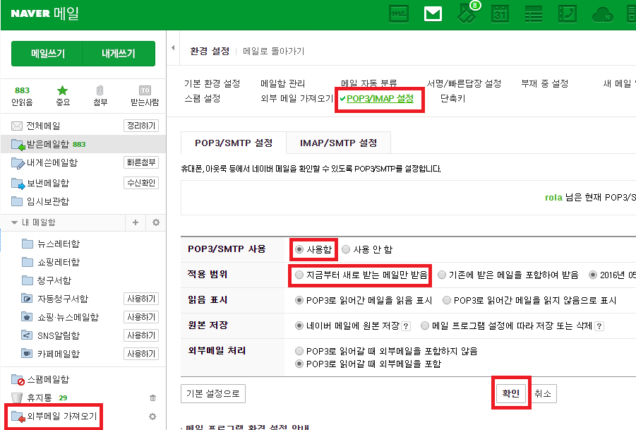
naver 메일 smpt설정

Slide 5
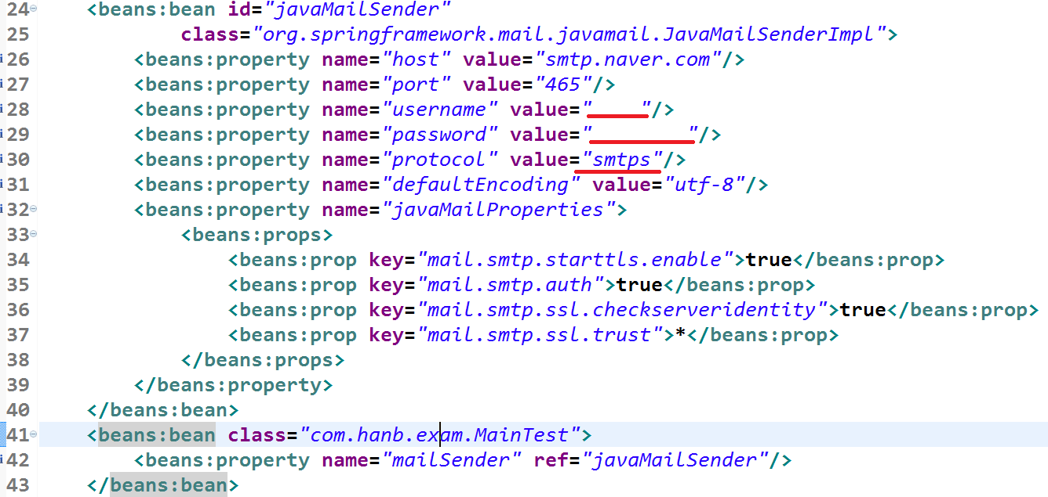
JavaMailSenderImpl 생성

Slide 6
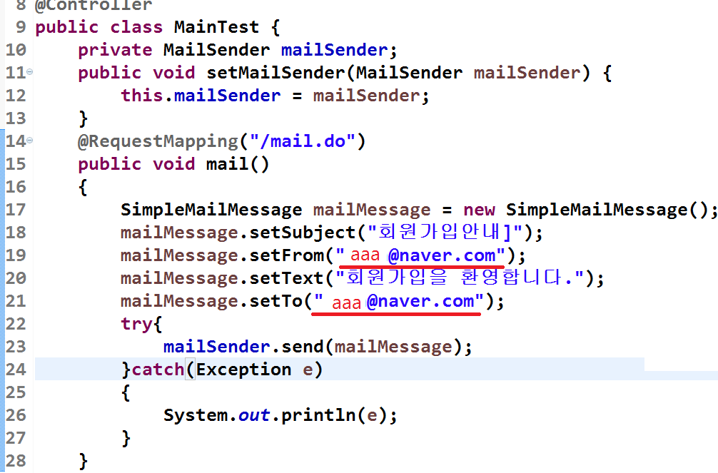
SimpleMailMessage를 이용한 메일 발송

Slide 7
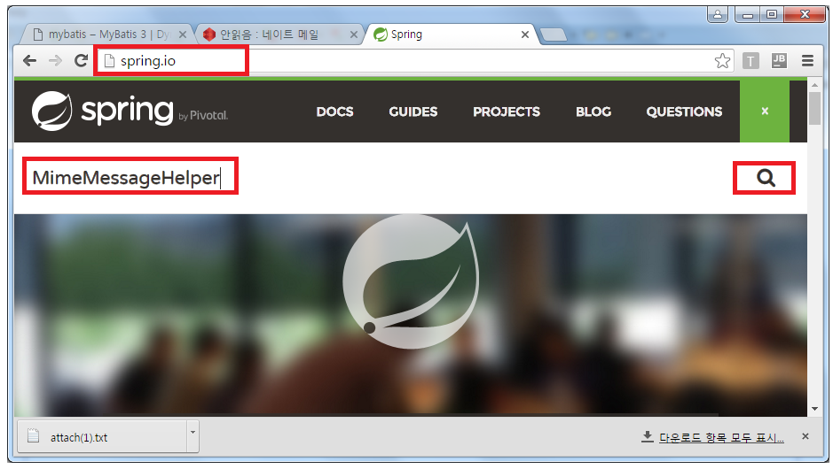
MimeMessageHelper
첨부파일의 추가, html형식 메일보내기

Slide 8

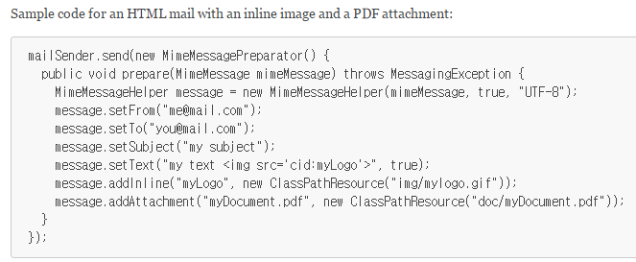
이미지의 아이디를 설정하는 부분입니다.
이미지 파일과 첨부파일은 패키지를 생성하고 패키지 안에 둡니다.

Slide 9
